Slide 1
SAUSD Acceso para todos
Presentación para la Junta de padres

Slide 2
SAUSD Acceso para todos
Mediante el proceso de LCAP, SAUSD ha establecido una meta de apoyar a los alumnos a tener acceso a recursos digitales para apoyar el aprendizaje.
El primero paso para alcanzar esta meta es brindar a los alumnos de 6º a 8º grado un dispositivo móvil para usarlo durante el año escolar 2014-15, y ampliar a 5º y 9º grado en 2015-16.
#SAUSDaccessforall

Slide 3
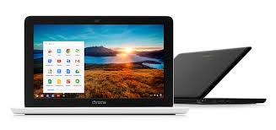
HP 11 Chromebook
Procesador dual Exynos 5
16 GB solid state drive
2 GB RAM
11.6” pantalla
Chrome OS
Aplicaciones de Google
Acceso a Internet vigilado dentro y fuera de la escuela mediante un sistema de filtros remoto
Funda protectora

Slide 4
iPad Mini (McFadden, Santiago, Sierra, Willard)
16GB
7.9” pantalla táctil
iOS 8
Acceso a Internet vigilado dentro y fuera de la escuela mediante un sistema de filtros remoto
Aplicaciones de aprendizaje
Estuche protector

Slide 5
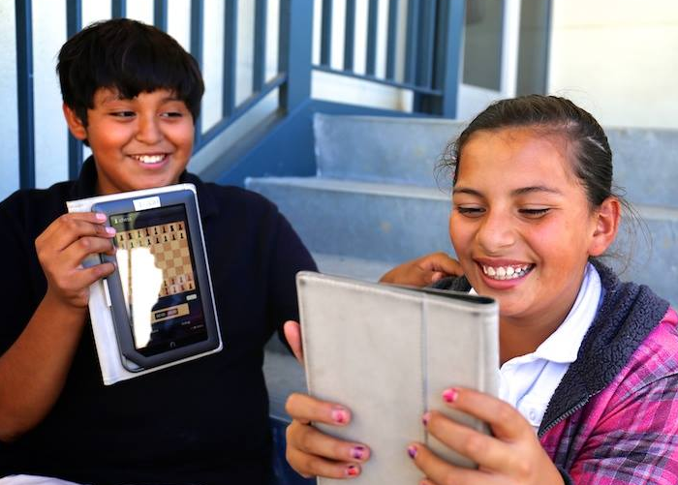
Filtro de SAUSD
Filtros por
Lightspeed
Las peticiones de un alumno para Internet son filtradas en la escuela y en casa con el mismo proceso.
Alumno solicita sitio Web
Sitios filtrados entregados

Slide 6
Currículo de ciudadanía digital y Cyber Savvy
Todos los alumnos aprenderán lo que significa ser un Ciudadano Digital y la Seguridad en Internet antes de recibir un dispositivo.
Los alumnos de Kínder a 4º grado aprenderán de material adecuado a su grado, que se encuentra en el sitio web del Distrito, mediante el currículo Cyber Savvy, creado por el Distrito.
Los alumnos de 5º a 8º grado usarán un programa en línea llamado EverFi, y los grados 9 a 12 usarán el currículo en línea o del distrito.

Slide 7
Aptitudes del siglo xxi – Aptitudes esenciales para todos los alumnos
Colaboración
Demostrar habilidad para trabajar efectiva y respetuosamente con equipos diversos
Comunicación
Intercambiar pensamientos y opiniones con compañeros, educadores, profesionales, etc.
Pensamiento crítico
Pensamiento disciplinado claro, racional, de amplio criterio e informado por evidencia
Creatividad
Ser innovadores de ideas originales mediante la imaginación

Slide 8
Responsabilidades
Cuidado del dispositivo
Cuando no se esté usando, poner en modo standby con la pantalla apagada.
Colocar dispositivo en superficie plana y sólida al usarlo.
Evitar comer o beber alrededor del dispositivo para evitar daños.
Tratar la pantalla con cuidado para evitar raspaduras, grietas o rupturas.
Nunca intentar reparar, reconfigurar o modificar.

Slide 9
Responsabilidades
Cuidado del dispositivo
Evitar exponerlo a temperaturas extremas, calor o frío.
Conservar alejado de imanes y campos magnéticos, que pueden borrar o corromper datos (para laptops).
Desconectar el dispositivo de la toma de corriente antes de moverlo o limpiarlo.
No dejarlo en un vehículo.
Las iPads deben permanecer en el estuche del distrito.

Slide 10
Dispositivos dañados/extraviados/robados
Dañado – Todo daño a un dispositivo causará un costo parcial o total del dispositivo.
Extraviado – Si se pierde un dispositivo durante el horario escolar, se debe reportar a la administración. Si se pierde fuera del horario escolar, se debe reportar al padre o tutor.
Robado – Si un dispositivo es robado durante el horario escolar, se debe reportar a la administración de inmediato. Si es robado fuera del horario escolar, se debe reportar al padre o tutor y a las autoridades locales.
Si hay que presentar una reclamación de seguro, comuníquese con su escuela y un representante le ayudará a presentarla.
SAUSD no asume ninguna responsabilidad financiera por dispositivos dañados, extraviados o robados.

Slide 11
Opciones de seguro
Worth Ave. Group y Insure Apple iPad/Chromebook son proveedores de seguros.
La cobertura es por un año a partir de la fecha de compra.
Maneras de obtener seguro: en línea, por correo, por teléfono.
Hay volantes disponibles en sus escuelas.
El seguro cubre solamente iPad mini o Chromebook.

Slide 12
Expectativas de los padres o tutores
Vigila el uso y cuidado del dispositivo
Hacer más responsables a los alumnos
Revisar historial de internet y no búsquedas privadas
Ayude a educar acerca de estar en línea
Recursos para padres:
Common Sense Media – commonsensemedia.org
Onguard Online – onguardonline.gov
Portal para padres de SAUSD/Recursos de seguridad en Internet
http://www.sausd.us/Page/15948

Slide 13
Tres recordatorios
Dispositivo móvil
Los alumnos lo usan para tener acceso al contenido. El dispositivo móvil puede ser iPad mini o chromebook.
Gooru/Canvas/Google Classroom
Una plataforma en línea donde se crea y guarda contenido.
Portal para padres-Portal para alumnos/Aeries
Donde los padres y los alumnos acuden para ver información estudiantil, como asistencia y calificaciones.

